Slide 1
Not 2048
孟祥宝-21851425 周世鹏-21851175

Slide 2
和2048一样的界面但不一样的玩法
借鉴了开源2048的框架
实现了和经典2048不一样的玩法。
多个难度可供选择。

Slide 3
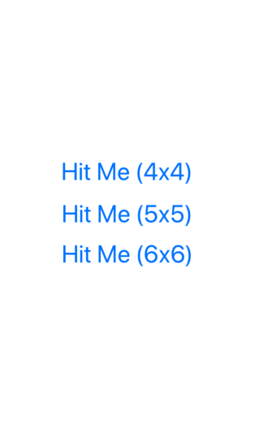
选择大小界面
由于新玩法要比原始玩法要难得多，所以提供了4x4、5x5、6x6三种大小供选择。
不同的大小获得胜利所需达到的目标方块也不同。

Slide 4
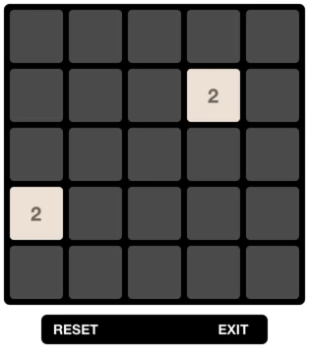
游戏界面
提供重置按钮以及退出按钮
可播放右侧视频查看效果

Slide 5
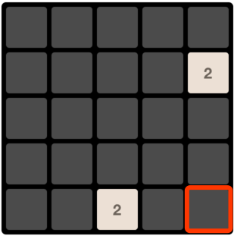
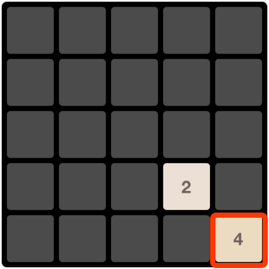
玩法介绍
通过点击空白的方块，可以将空白方块四个方向上的相同方块合并。

Slide 6
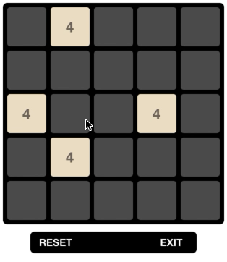
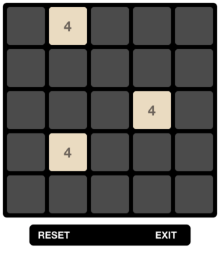
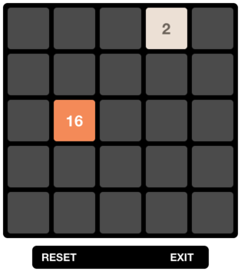
规则介绍
两个4合并等于4*2(2的2-1次方)=8; 三个4合并等于4*4(2的3-1次方)=16; 四个4合并等于4*8(2的4-1次方)=32；

Slide 7
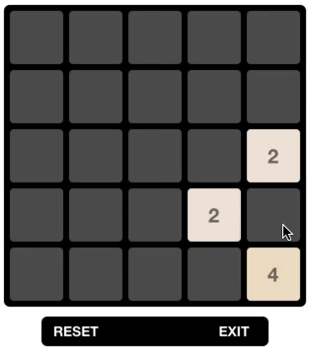
递归合并
两个2合并为4后 还可以和4继续合并为8
合并消失后的方块不会阻挡后面的方块合并

Slide 8
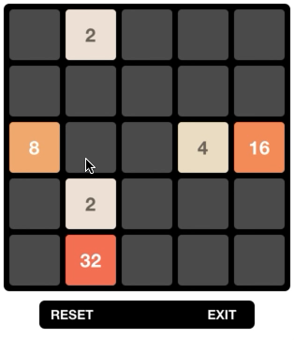
复杂的递归合并

Slide 9
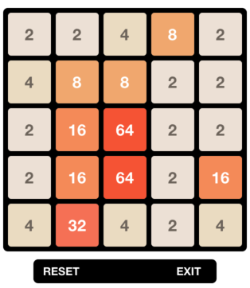
规则介绍
没有空可以点击以后游戏结束。
有一个方块的数值达到目标值后游戏胜利。

Slide 10
待完善的地方
由于是4方向中心合并，所以目前的优先级的固定的，按照左上右下的顺序，找出游戏体验不好。最终实现效果是距离合并点仅的点优先，距离相等数字小的优先。
暂时未实现分数计算。

